Slide 1
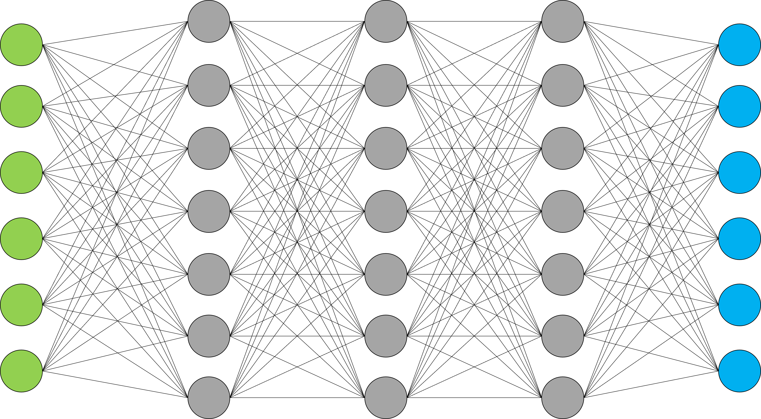


AI . FREE Team 讀書會 Reinforcement Learning
鄭中嘉（Eric） – 2022/07/16

Slide 2

本次分享參考來源 - I
第一章：導論
第二章：多搖臂式拉霸機
第三章：有限馬可夫決策過程
第四章：動態規劃
第五章：蒙地卡羅方法
第六章：時序差分學習
第七章： n 步自助法
第八章：表格式方法的規劃和學習
第九章：on-policy 預測的近似方法
第十章：on-policy 控制的近似方法
第十一章：*off-policy 的近似方法
第十二章：資格痕跡
第十三章：策略梯度方法
第十四章：心理學
第十五章：神經科學
第十六章：應用和案例研究
第十七章：前瞻技術
第 II 部分：近似解決方法
第 III 部分：深入觀察
第 I 部分：表格式解決方法
「本書旨在作為一到兩學期的強化學習課程主要教材。」

Slide 3
本日大綱
複習重點知識
CH2：多搖臂式拉霸機（續）
[實作] 2.4 增量式實現 → 改寫「動作價值方法」
[實作] 2.5 追蹤非固定性的問題
[實作] 2.6 樂觀的初始值
[實作] 2.7 信賴上界動作選擇
[實作] 2.8 梯度拉霸機演算法
2.9 關聯搜尋（情境式拉霸機）
[實作] 2.10 本章總結

Slide 4
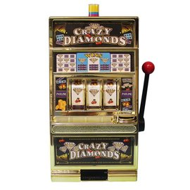
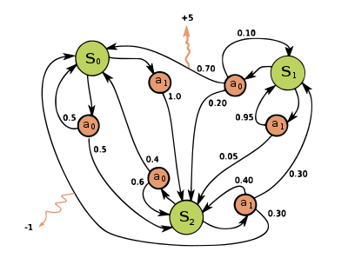

上次談了哪些內容？
策略（Policy）、獎勵訊號（Reward Signal）、價值函數（Value Function）
利用 vs. 探索 / Exploit vs. Explore / Greedy vs. $ε$-Greedy
$V\left(S_{t}\right)\underset{←}{assign}V\left(S_{t}\right)+ α[V\left(S_{t+1}\right)−V\left(S_{t}\right)]$ ← 時序差分的思維
馬可夫決策過程（MDP）
K-搖臂拉霸機問題
$Q_{t}\left(a\right)\underset{→}{converge } q_{∗}(a)$
$Q_{t}\left(a\right)≝\frac{時步 t 之前採去動作 a 的獎勵總和}{時步 t 之前採取動作 a 的次數}=\frac{\sum_{i=1}^{t−1}{R_{i}∗1_{A_{i}=a}}}{\sum_{i=1}^{t−1}{1_{A_{i}=a}}}$（動作價值方法）
k

Slide 5

2.4 增量式實現
$Q_{t}\left(a\right)≝\frac{時步 t 之前採去動作 a 的獎勵總和}{時步 t 之前採取動作 a 的次數}=\frac{\sum_{i=1}^{t−1}{R_{i}∗1_{A_{i}=a}}}{\sum_{i=1}^{t−1}{1_{A_{i}=a}}}$（動作價值方法）
專注在特定動作 a，我們將動作價值透過「增量式」的方法改寫
$Q_{n+1}=\frac{1}{n}\sum_{i=1}^{n}{R_{i}}=\frac{1}{n}\left(R_{n}+\sum_{i=1}^{n−1}{R_{i}}\right)=\frac{1}{n}\left(R_{n}+\left(n−1\right)\frac{1}{\left(n−1\right)}\sum_{i=1}^{n−1}{R_{i}}\right)=\frac{1}{n}\left(R_{n}+\left(n−1\right)Q_{n}\right)=…$
$Q_{n+1}=Q_{n}+\frac{1}{n}[R_{n}−Q_{n}]$
新估計值 ← 舊估計值 + 步長 * [目標 – 舊估計值]

Slide 6



2.4 增量式實現
初始化，對於 a = 1 到 k：
$Q\left(a\right)=0$
$N\left(a\right)=0$
無限循環： $A =$
$R = bandit(A)$
$N\left(A\right)= N\left(A\right)+ 1$
$Q\left(A\right)=Q\left(A\right)+\frac{1}{N(A)}[R−Q\left(A\right)]$
$\underset{a}{argmax}{Q\left(a\right)}$ 以 $1−ε$ 的機率
一個隨機的動作 以$ε$ 的機率

Slide 7
2.5 追蹤非固定性問題
遇到不穩定的強化學習問題，較合理的做法是「相對於長期獎勵給予近期獎勵更高的權重」
最下方的動作價值估計方法為「指數近期加權平均值」
新估計值 ← 舊估計值 + 步長 * [目標 – 舊估計值]
$$Q\left(A\right)=Q\left(A\right)+\frac{1}{N(A)}[R−Q\left(A\right)]$$
使用恆定步伐
$$Q\left(A\right)=Q\left(A\right)+∝[R−Q\left(A\right)]$$

Slide 8
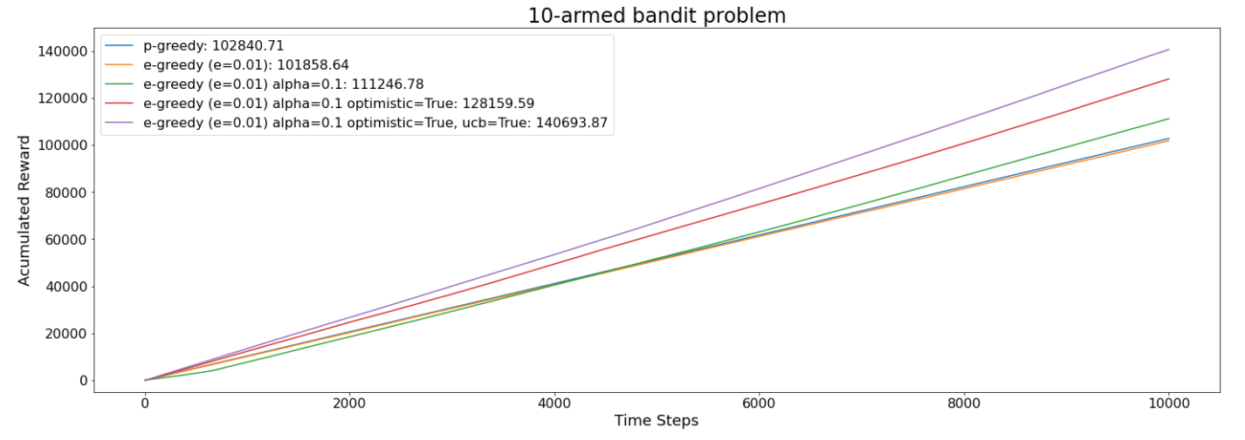

2.6 樂觀的初始值
在使用 $∝$ 之後，會造成統計上的偏差。
讓「估計的」初始動作值調高，可以作為一種鼓勵探索的解決辦法。
學習者因此對所收到的獎勵感到「失望」而選擇其他動作。
系統將可以進行更全面地探索。
此法被稱為「樂觀的初始值（Optimistic initial values）」

Slide 9

2.7 信賴上界動作選擇
$ε$ - 貪婪動作會使非貪婪的動作被選擇，這個過程對於各個動作是不加區分的，並沒有偏好於近乎貪婪或特別不確定的動作。
在同時考慮（1）當前估計值與最大值的距離（2）不確定性之後，推導出以下數學式：
$$A_{t}= \underset{a}{argmax}{[Q_{t}\left(a\right)+c\sqrt{\frac{ln⁡(t)}{N_{t}(a)}}]}$$
此方法被稱為「信賴上界（upper confidence bound, UCB）」，使用此方法將可以讓「所有的動作都被選擇，不過隨著時間的推移，選擇（1）具有較低估計值，或（2）已經頻繁被選過的動作的機率將會降低」

Slide 10


2.8 梯度拉霸機演算法
參考來源
大綱
導論
多搖臂式拉霸機
RL Overview
Actor-Critic
$\operatorname{Pr}\left\{A_{t}=a\right\}≝\frac{e^{H_{t}\left(a\right)}}{\sum_{b=1}^{k}{e^{H_{t}\left(b\right)}}}=π_{t}(a)$ ➔ soft-max distribution
基於隨機梯度的概念進行動作價值的更新
$H_{t+1}\left(A_{t}\right)=H_{t}\left(A_{t}\right)+∝\left(R_{t}−{\overline{R}}_{t}\right)\left(1−π_{t}\left(A_{t}\right)\right)$, 和
$H_{t+1}\left(a\right)=H_{t}\left(a\right)+∝\left(R_{t}−{\overline{R}}_{t}\right)π_{t}\left(a\right)$對於所有 $a≠A_{t}$

Slide 11
2.9 關聯搜尋（情境式拉霸機）
參考來源
大綱
導論
多搖臂式拉霸機
RL Overview
Actor-Critic
現在假設當你選擇拉霸機任務時，將獲得一些關於區分各個拉霸機的獨特線索（但不是其動作值）。比如拉霸機的動作值改變時期外表顯式的顏色也發生變化。
策略可能會變成：如果是紅色，選第一根桿子；如果是綠色，選第二根桿子；…。如此獲得最高獎勵。

Slide 12
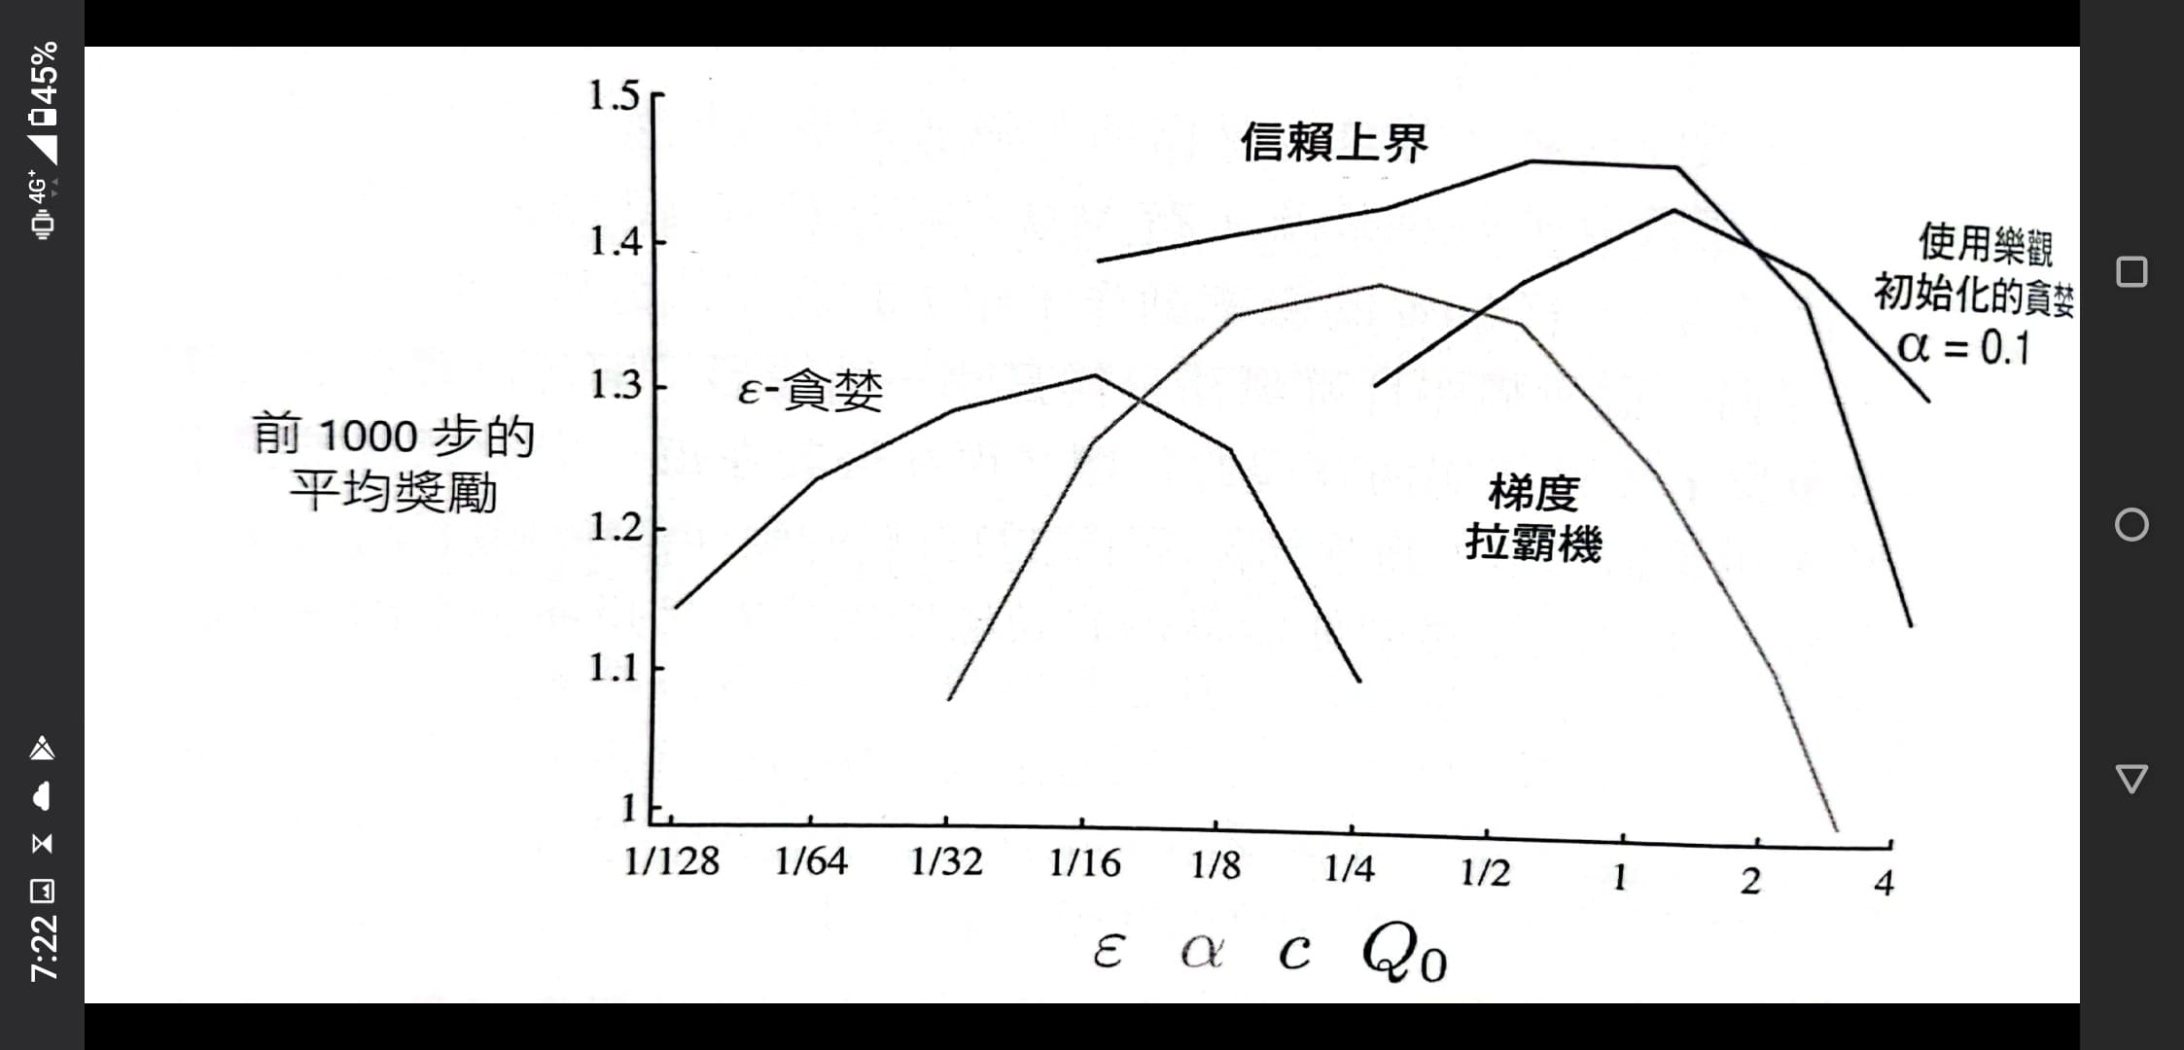

2.10 本章總結（參數研究）
參考來源
大綱
導論
多搖臂式拉霸機
RL Overview
Actor-Critic
貪婪方法（$ε$）、梯度拉霸機（$∝$）、信賴上界（$c$）、樂觀的初始值（$Q_{0}$）

Slide 13
CH3：有限馬可夫決策

Slide 14
AI . FREE Team 讀書會 Reinforcement Learning
ありがとう

